Slide 1
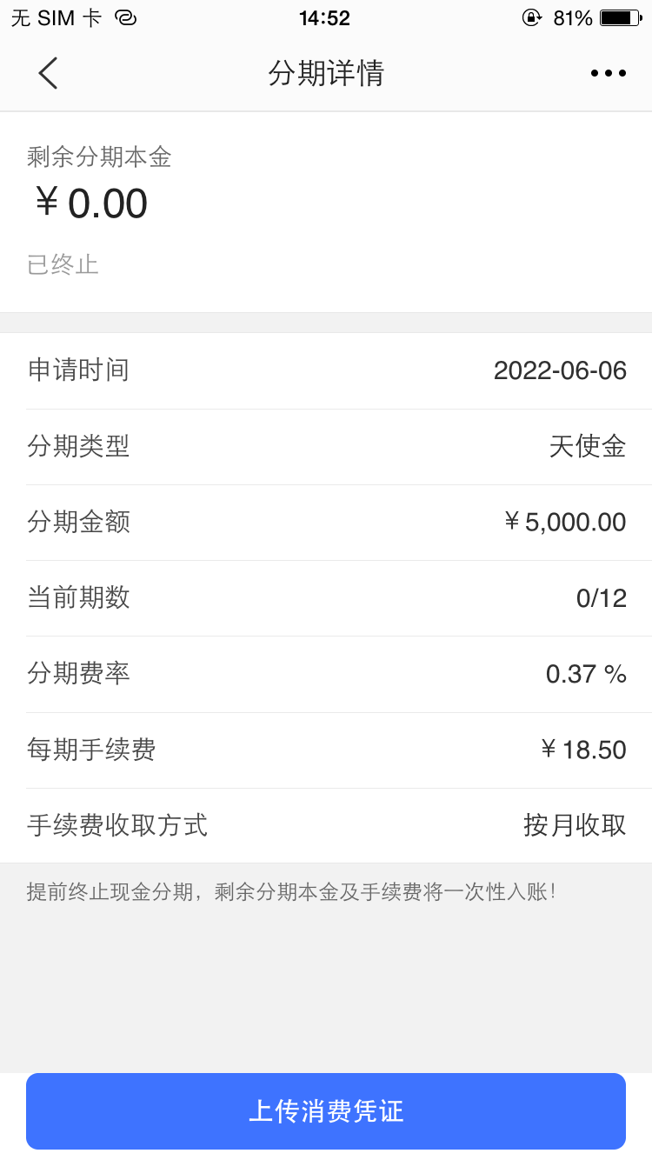
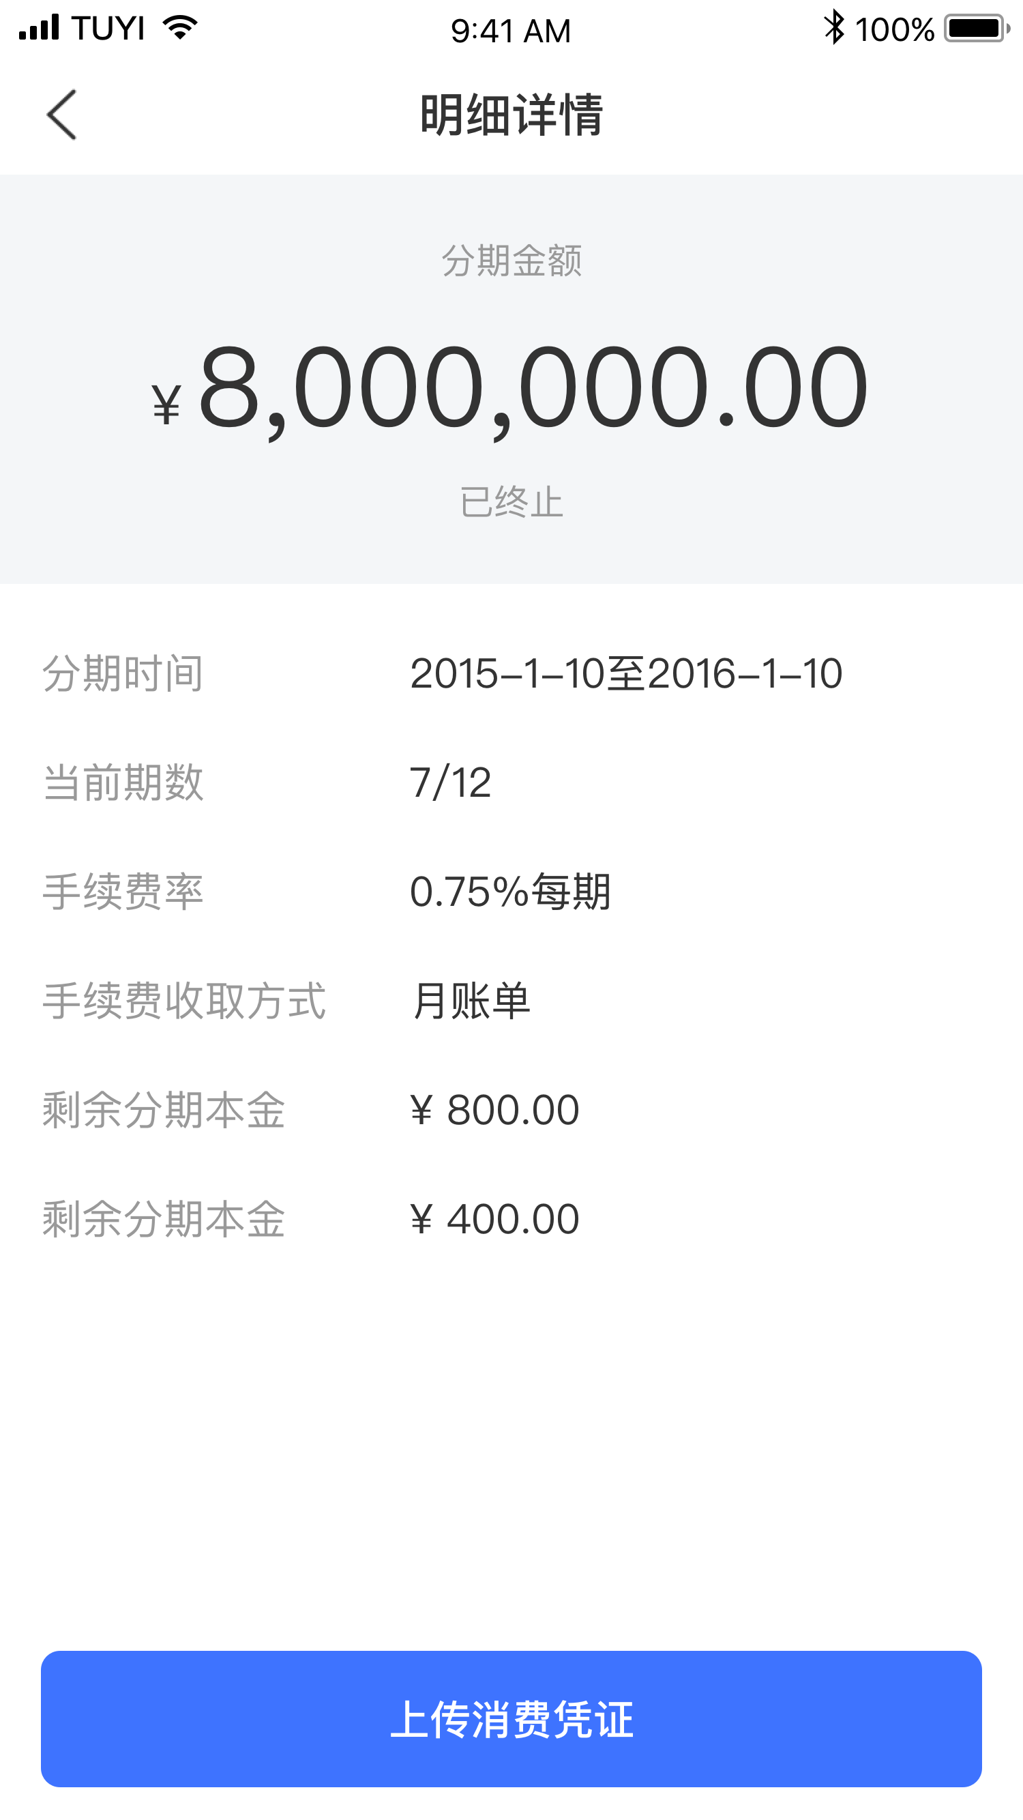


导航栏底色应是：#ffffff
文字应加粗
应没有分割线
详情页样式不对
应与右图一致
文字应加粗
按钮尺寸不对
间距不对，应30px

